Slide 1





WebService de B2C Microvix

Slide 2





WebService de B2C
O que vamos abordar nesta apresentação
O que é a oferta deste WebService?
Macro fluxo do processo
Qual o Objetivo do WebService
Principais métodos utilizados
Configurações iniciais para utilização
Melhores praticas

Slide 3




WebService de B2C
O que é a oferta?
Esta oferta foi criada para facilitar o processo de integração de uma plataforma de e-Commerce (loja virtual) com o MicrovixERP, onde é possível extrair as informações do MicrovixERP para a plataforma de e-Commerce e também enviar informações da plataforma de e-Commerce para o MicrovixERP.
Toda automação para integração com este WebService o cliente deve contratar a parte com empresas que são especialistas em integração entre plataformas. A Linx pode indicar parceiros homologados para estas integrações.
A oferta tem um custo inicial de horas de serviço para ativação/configuração e uma taxa mensal para manutenção da API nos servidores da Linx e suporte.
Essa oferta é exclusiva para integrações de plataformas de e-Commerce terceira, não tem nenhuma relação com a plataforma LinxCommerce.
Para contratação/ativação da oferta de WebService de B2C é necessário abrir uma TP na fila 47.6 – Arquitetura, com os dados do Portal e CNPJ do cliente.

Slide 4




WebService de B2C
Objetivos
Facilidade no formato de integração
Foi desenvolvido no formato de API(WebService) para facilitar a forma de entendimento e também permitir o acesso de qualquer lugar, acompanhando as tendências do mercado atual.
Acesso em tempo real
O WebService do B2C permite extração e inclusão de dados em tempo real, direto da base da loja, sem estrutura intermediárias.
Segurança
Com o WebService de B2C cada cliente tem sua chave (token), que permite acessar sua base de dados do MicrovixERP.
Melhorias
Atualização de melhorias automaticamente no WebService, sendo uma versão única para todos os clientes Microvix.

Slide 5



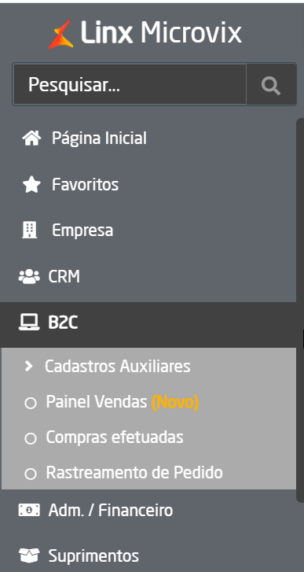
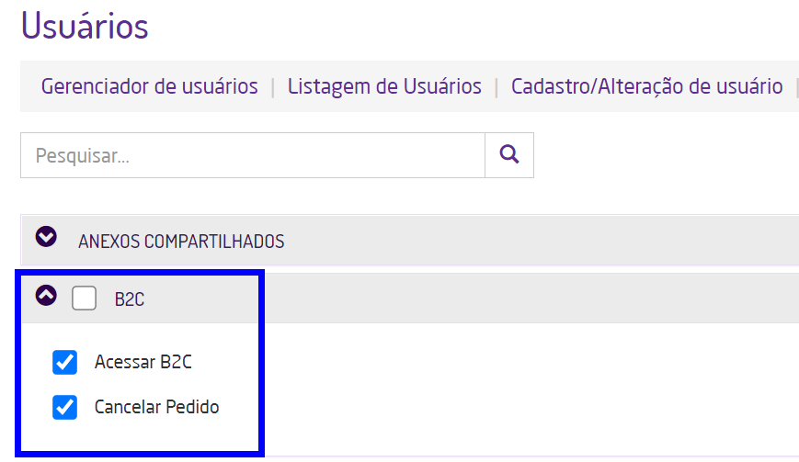

Configurações Ambiente
Abaixo vamos mostrar as principais configurações para funcionamento do WebService e modulo de B2C
01
Inicialmente verificar com equipe de GGC da Linx se o Modulo Comercial do B2C foi ativado para o portal solicitado. Esse procedimento quando feito vai mostrar no portal do cliente no MicrovixERP as opções de permissão de usuário para utilizar o modulo de B2C.

Slide 6
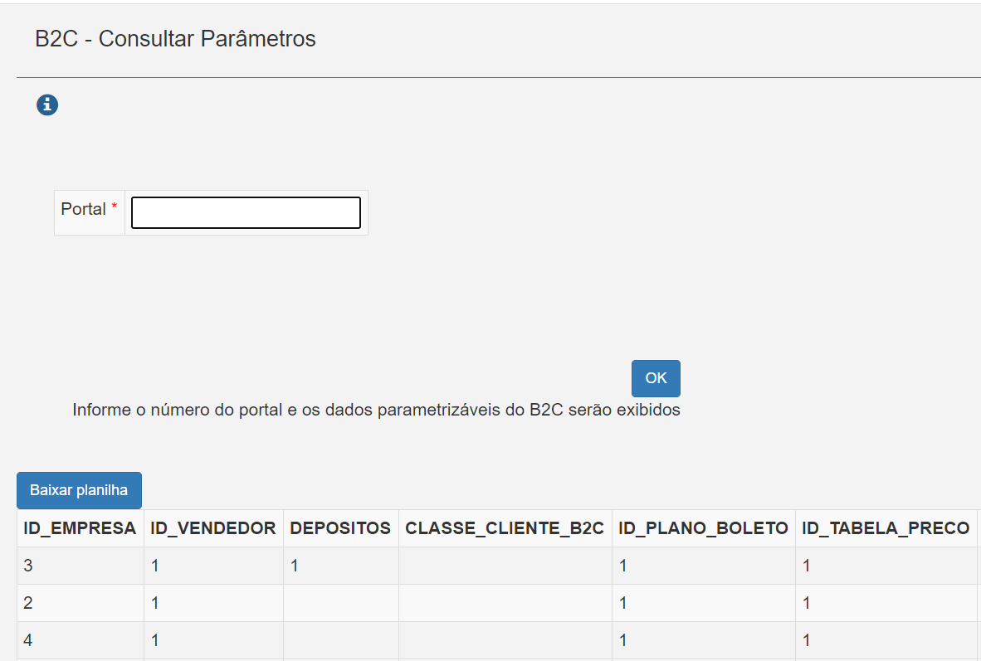
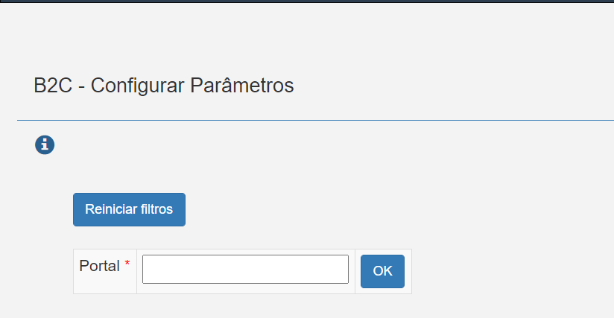
Configurações Ambiente
Abaixo vamos mostrar as principais configurações para funcionamento do WebService e modulo de B2C
02
Verificar na ferramenta do Tools se foram ativados os parâmetros para todas as empresas do Portal que forem faturar os pedidos vindo da plataforma de e-commerce. Caso falte alguma empresa poderá ser configurado diretamente no Tools essa nova empresa.
Tools: Relatórios -> B2C–Consultar Parâmetros
Tools: Parâmetros -> B2C–Configurar Parâmetros

Slide 7
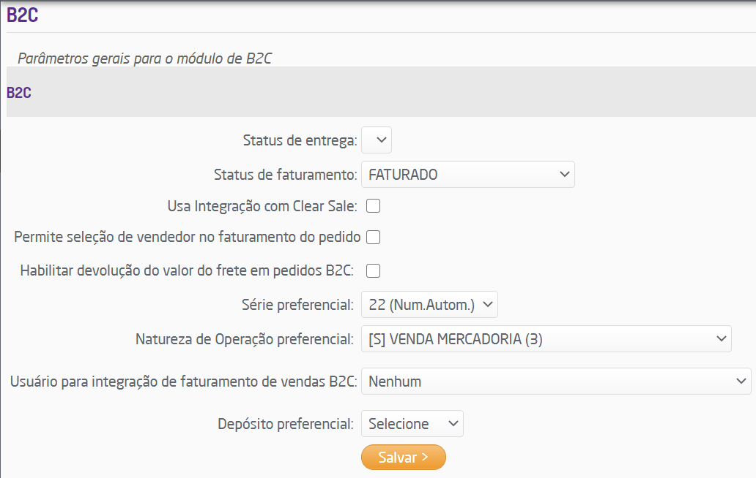
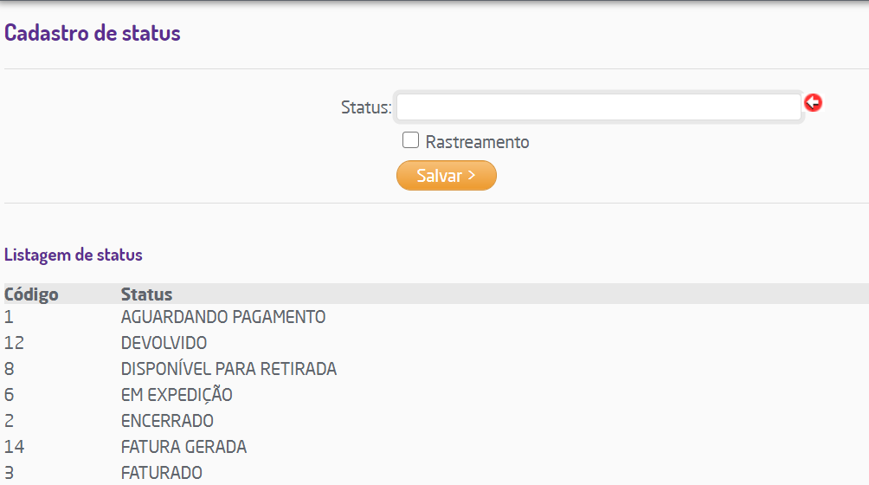
Configurações Ambiente
Abaixo vamos mostrar as principais configurações para funcionamento do WebService e modulo de B2C
03
Configurar dentro do portal do cliente os Parâmetros Globais de B2C e os Cadastros Auxiliares do modulo de B2C.
Microvix: Empresa -> Parâmetros Globais -> B2C
Microvix: B2C -> Cadastros Auxiliares -> Status

Slide 8
Macro Fluxo do Processo
Abaixo vamos mostra um macro fluxo de funcionamento do WebService
01
02
03
04
Entrega das chaves e URL da API ao cliente.
Empresa de integração contratada pelo cliente inicia os testes iniciais de consumo do WebService. Como sugestão de testes, utilizar o Postman.
Verificar na documentação os métodos que envolvam dados de produtos para começar a subir a base do Microvix na plataforma de e-commerce.
Após os produtos verificar os métodos de saldo de estoque e preço.
05
06
07
08
Após a base da plataforma de e-Commerce esta igual ao Microvix, verificar os métodos de Cadastro de Clientes.
Logo após a etapa de cadastro de clientes, verificar os métodos de Cadastro de Pedidos e itens.
Após conseguir enviar os Clientes e Pedidos, verificar os métodos de extração para saber o status dos pedidos e emissão de NF.
Após a integração dos métodos principais de extração e inclusão. Revisar a documentação para entender melhor as regras e outros métodos disponíveis.

Slide 9

Principais Métodos
Lista dos principais métodos utilizados na integração
01
Extração de informações do MicrovixERP
02
Inclusão de informações no MicrovixERP
B2CConsultaPlanos
B2CConsultaSetores, Linhas, Marcas, Colecoes, Grade1 e Grade2
B2CConsultaProdutos
B2CConsultaProdutosDetalhes
B2CConsultaProdutosCustos
B2CConsultaProdutosCodebar
B2CConsultaProdutosStatus
B2CConsultaPedidos
B2CConsultaPedidosItens
B2CConsultaClientes
B2CConsultaStatus
B2CConsultaPedidosStatus
B2CConsultaProdutosTabelasPrecos
B2CConsultaTransportadores
B2CConsultaProdutosDetalhesDepositos
B2CConsultaVendedores
B2CConsultaNFe
B2CCadastraClientes
B2CcadastraClientesEnderecosEntrega
B2CcadastraPedido
B2CcadastraPedidoItens
B2CcancelaPedido
B2CatualizaCodigoRastreio
B2CAtualizaPedidoStatus

Slide 10
Melhores Praticas
Melhores praticas para utilização do WebService
Timestamp: Verificar na documentação o formato do campo de Timestamp, pois ele facilita bastante a questão de extração de informações somente do que foi alterado.
Tabelas de Preço: A tabela de preço parametrizada para B2C só pode ser do tipo “Preços diferentes por produto”.
Cadastro de Clientes: Caso queiram sempre verificar se esta atualizando um cliente ao invés de sempre cadastrar, é só enviar o campo atualizar_por_cpf = 1.
Cadastro de Pedidos: Verificar na documentação todos os pontos de Observação que estão logo abaixo do método de Cadastro de Pedidos.
Cadastro de Planos: Apenas serão integrados os planos caso o pedido estiver informado como múltiplos planos e a empresa estiver habilitada para utilizar múltiplos planos no MicrovixERP.
Status e Situação: Verificar na documentação a etapa relacionada a questão de situação e status dos pedidos, para saber como proceder no cadastro e consulta de pedidos.

Slide 11





Parceiros Homologados
Lista dos parceiros já homologados no WebService de B2C Microvix
Benefício da contratação de um parceiro homologado
Já esta integrado no WebService de B2C em outros clientes e já conhece todo funcionamento.
Rapidez nas entregas, pois é só receber as credenciais e chave para ligar a integração.
Conhece o fluxo e processos internos na Linx para duvidas ou problemas.
Empresa: N49
Contato: Rafael Pinto
e-mail: rafael@n49.com.br
Tel: (51) 99730-2005
Site: http://www.n49.com.br/
Empresa: EBI
Contato: Brunno Thomaz
e-mail: brunno@ebinterchange.com.br
Tel: (11) 99611-9899 | (11) 4420-3092
Site: http://www. ebinterchange.com.br/
Empresa: LinkAPI
Contato: Edmee Moreira
E-mail: edmee.moreira@linkapi.com.br
Tel: (11) 3158-1042 | (11) 99727-2515
Site: http://www. linkapi.com.br

